Slide 1
SBiZ Application
Satu Sistem Terintegrasi untuk Memangkas Operasional Manual & Meningkatkan Profit Usaha Anda

Slide 2
Realitas & Masalah Usaha(The Pain Points)
Bidang Operasional | Masalah yang Sering Terjadi di Lapangan
Manajemen Stok | Stok tidak real-time, sering selisih antara catatan dan fisik gudang, serta penanganan varian/bundling yang rumit.
Pengolahan Pesanan | Proses pengemasan, ekspedisi, dan validasi pembayaran (Transfer/COD) masih manual dan rentan kesalahan (*human error*).
Jaringan Reseller | Tidak ada sistem khusus untuk mengelola harga reseller, komisi, poin, dan pesanan *dropship* secara otomatis.
Laporan Keuangan | Laba rugi, omzet, dan laporan per transaksi tidak akurat serta membutuhkan waktu lama untuk direkap.

Slide 3
Solusi Terpadu SBiZ Application
Kontrol Stok Akurat: Kartu stok otomatis, penanganan varian, hingga fitur produk *bundling* & *pre-order*.
Otomasi Penjualan & Pembayaran: Validasi otomatis transaksi transfer, COD, serta integrasi resi ekspedisi.
Portal Reseller Mandiri: Sistem khusus reseller lengkap dengan harga bertingkat, perhitungan komisi, dan akumulasi poin.
Laporan Instan Real-Time: Pantau omzet, biaya iklan (ROAS), hingga laba bersih kapan saja dari mana saja.

Slide 4
Ekosistem Fitur Unggulan SBiZ
Modul | Fitur Utama & Fungsi
Dashboard & Analytics | Ringkasan omzet harian, grafik transaksi real-time, dan pemantauan status pesanan (Belum Dikemas / Belum Bayar).
Manajemen Penjualan | Modul SO, integrasi marketplace, cetak faktur, pelacakan resi pengiriman, serta pengelolaan Pre-Order.
Sistem Reseller & Area | Dashboard khusus reseller, komisi otomatis, katalog produk, dan sistem dropship yang aman.
Inovasi Penjualan | Fitur Paket Bundling (gabung produk hemat) untuk menghabiskan stok lama dan meningkatkan nilai transaksi (AOV).
Keuangan & Laporan | Laporan pendapatan per transaksi, laporan komisi sales/reseller, perhitungan ROAS Iklan, dan ekspor data ke Excel.

Slide 5
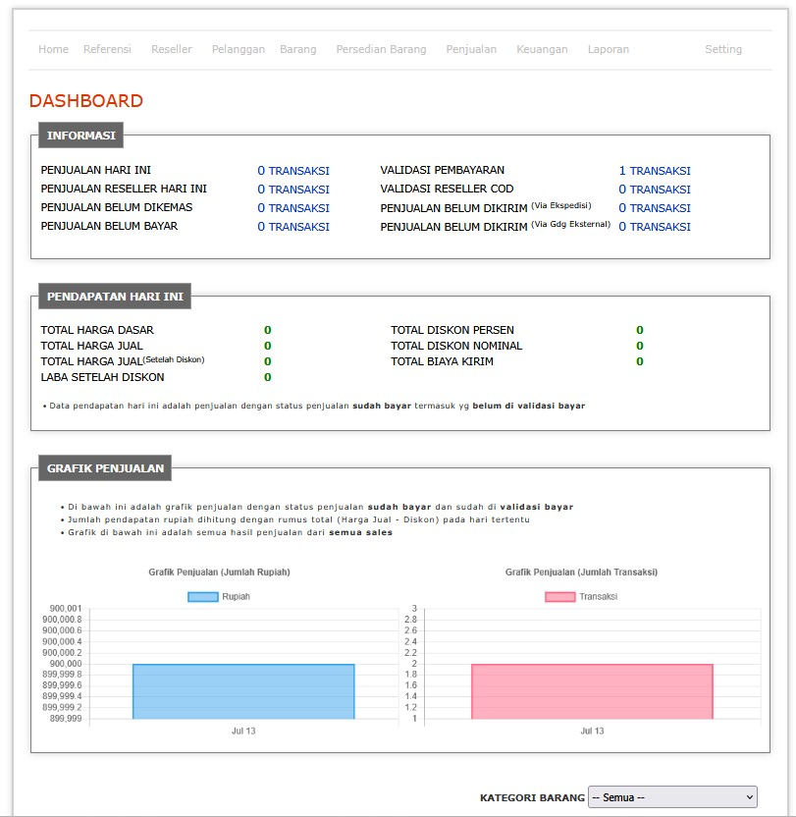
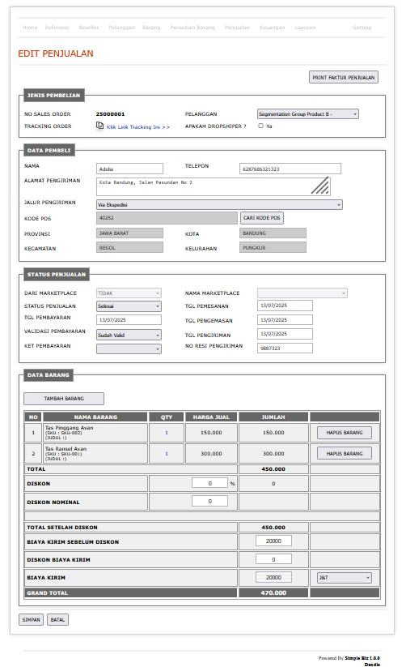
Tampilan Antarmuka & Kemudahan Penggunaan

Slide 6
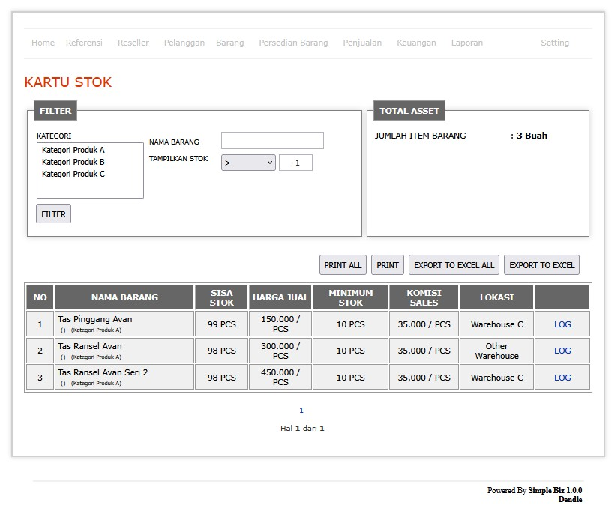
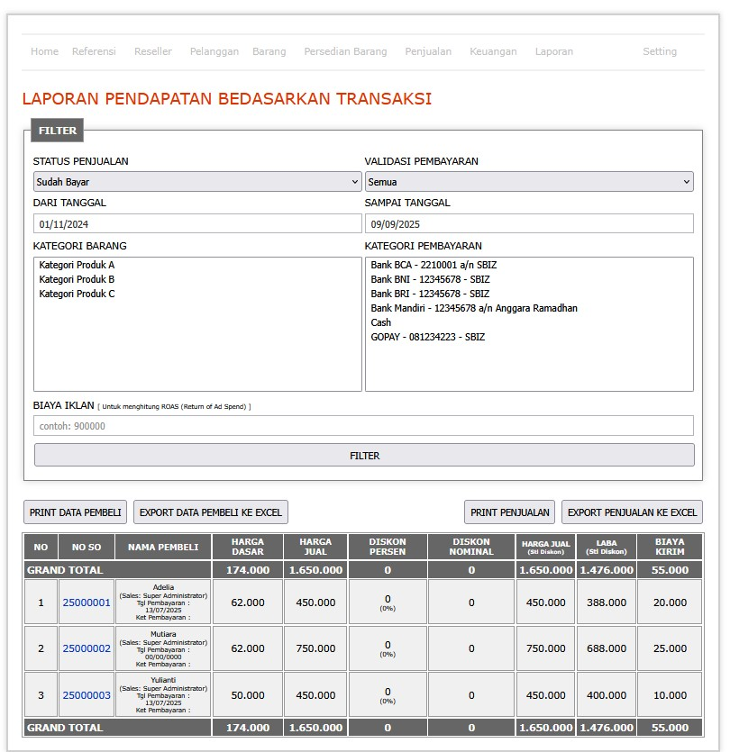
Tampilan Antarmuka & Kemudahan Penggunaan

Slide 7
Area Reseller Perluas Jangkauan Penjualan Tanpa Batas
Tingkatkan omzet dengan memberdayakan jaringan reseller melalui portal khusus SBiZ:
Portal Login Khusus: Reseller memiliki akun mandiri untuk cek stok dan melakukan pemesanan.
Sistem Komisi & Poin Otomatis: Komisi transparan yang langsung terrekap saat transaksi berhasil.
Dukungan Dropship: Reseller dapat mengirimkan barang langsung ke pembeli akhir dengan nama toko mereka sendiri.

Slide 8
Mengapa Memilih SBiZ dibanding Software Lain? (Daya Saing)
Keunggulan SBiZ | Software SaaS Pasaran / Kategori Lain
Private Server / Dedicated Data 100% aman dan tidak bercampur dengan perusahaan lain. | Multi-tenant (data bergabung di server umum bersama ribuan pengguna lain).
Unlimited User & Transaksi Bebas tambah admin, gudang, dan sales tanpa biaya per kepala. | Bayar per user / per transaksi (biaya membengkak saat usaha membesar).
Full Dampingan & Support Bantuan migrasi data master dari Excel, pelatihan staf, dan pemeliharaan rutin. | Support terbatas melalui tiket / bot dan biaya pelatihan tambahan yang mahal.
Fitur Reseller & Bundling Bawaan Sudah termasuk tanpa perlu beli modul add-on tambahan. | Membutuhkan integrasi pihak ketiga atau biaya add-on terpisah.

Slide 9
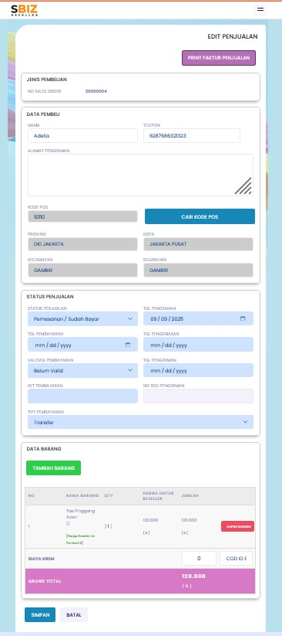
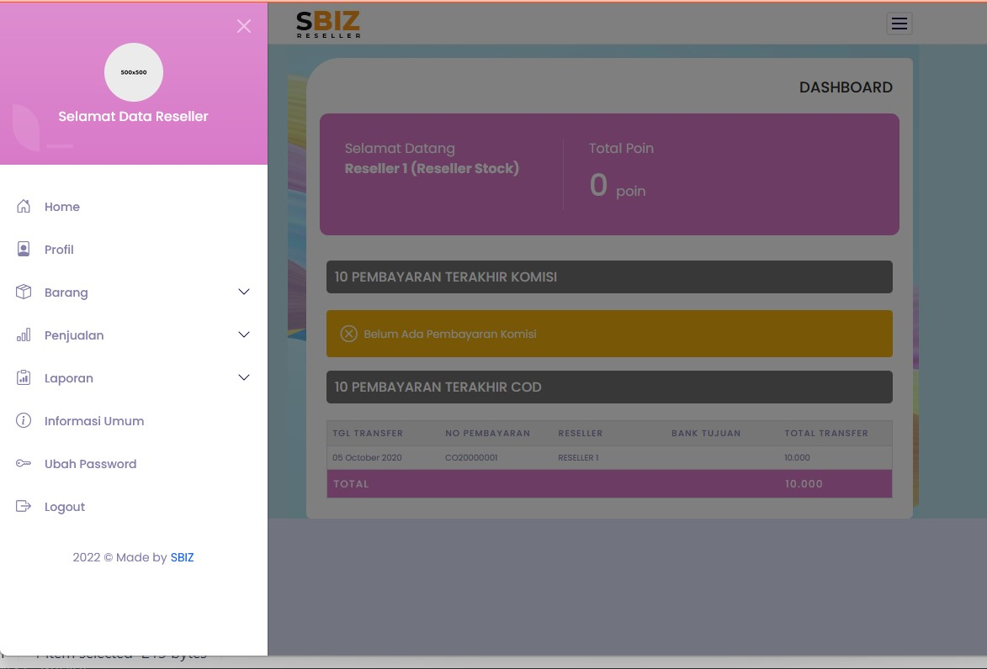
Tampilan Antarmuka & Kemudahan Penggunaan Reseller

Slide 10
Opsi Layanan & Investasi Efisien
Managed Cloud Hanya Rp 33.oo0 /Hari (Rp 12.000.000 / Tahun):
Sudah termasuk Cloud Server + Maintenance + Data
Unlimited User, Sales, Reseller, Unlimited Transaksi.
Bantuan migrasi data awal & pelatihan tim operasional.

Slide 11
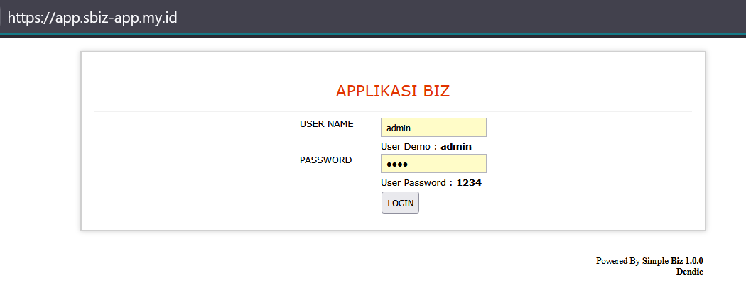
Kesimpulan
SBiZ Application: Investasi terbaik untuk mengubah operasional manual yang rumit menjadi otomatis, rapi, dan menguntungkan.
Akses Demo Aplikasi: https://app.sbiz-app.my.id
User Demo: admin | Password: 1234
Hubungi Kami Sekarang untuk Konsultasi & Demo Gratis!

Slide 12
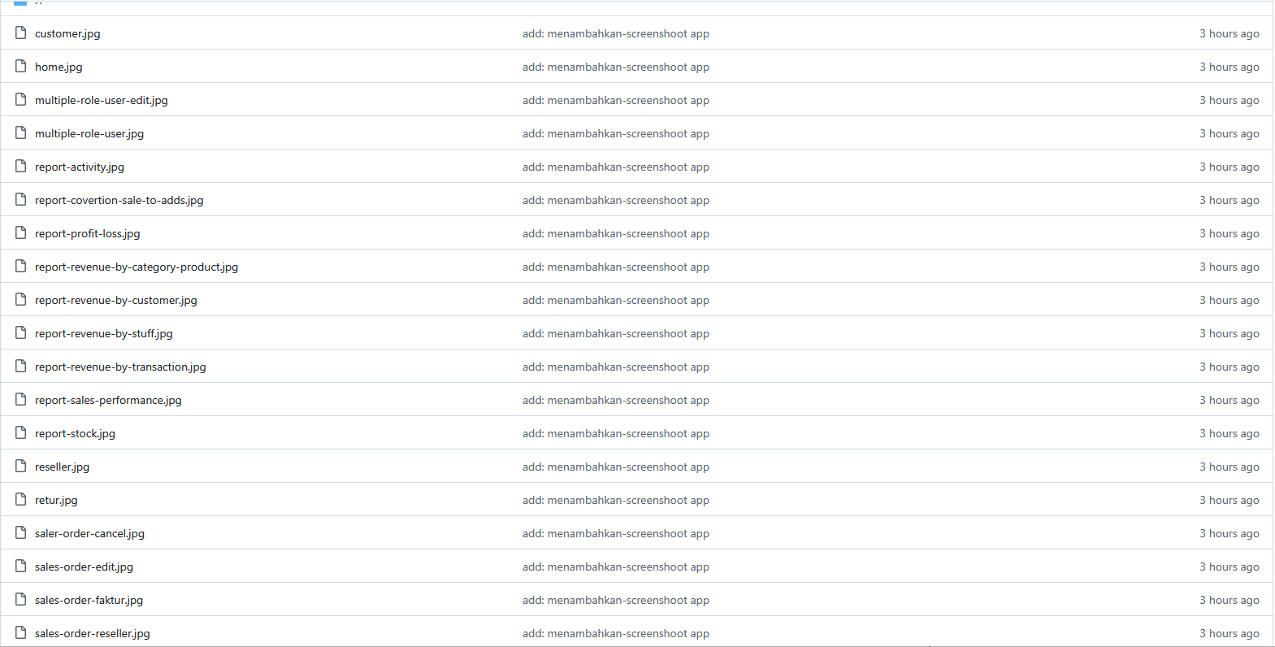
All Screen SBiZ
Screenshoot Application

Slide 13
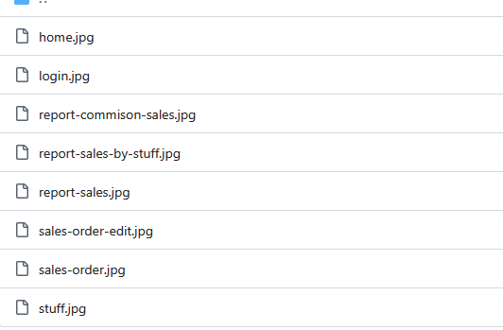
All Screen SBiZ Reseller
Screenshoot Application

